Slide 1
Energia Nuclear
Capítulo 43 – Halliday, Resnick, Walker
Lucas Sigaud – Universidade Federal Fluminense
Física IV – 2016.2

Slide 2
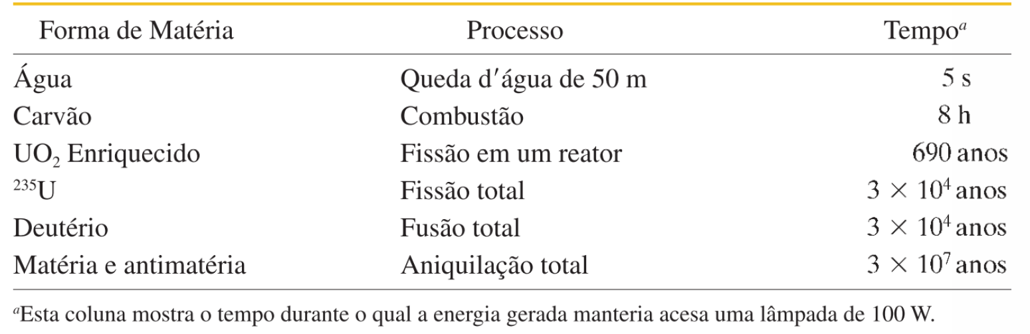
Energia Nuclear
Energia extraída de 1 kg de material: Q = (m_{i}-m_{f})c²

Slide 3
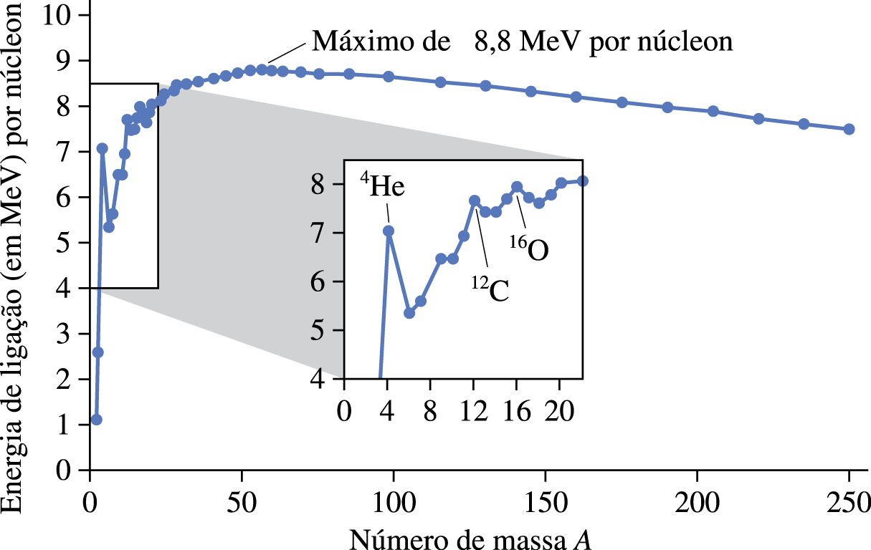
Energia de Ligação
Um núcleo é mais coeso (i.e., mais estável) quanto maior for a sua energia de ligação por núcleon (= B/A)
Núcleos que geram novos núcleos mais estáveis quando se juntam (fusão)
Núcleos que geram novos núcleos mais estáveis quando se quebram (fissão)
(módulo da)

Slide 4
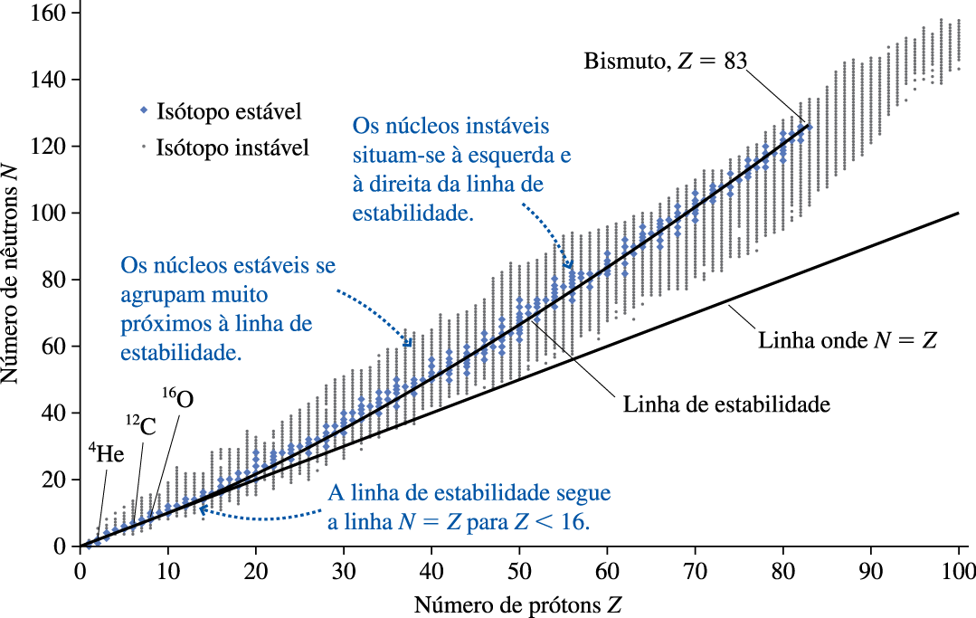
Fissão Nuclear
Se um núcleo de ²³⁵₉₂U sofre fissão em duas partes do mesmo tamanho, aprox., em que parte do diagrama de nuclídeos estarão esses produtos?
U
C
A
B
D

Slide 5
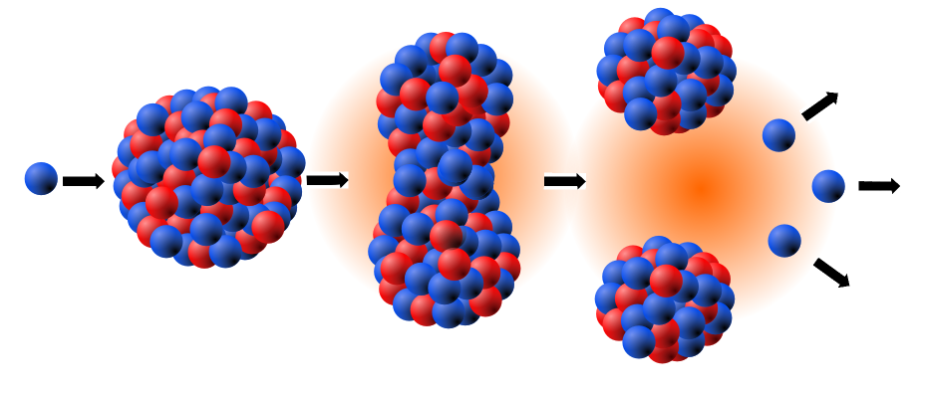
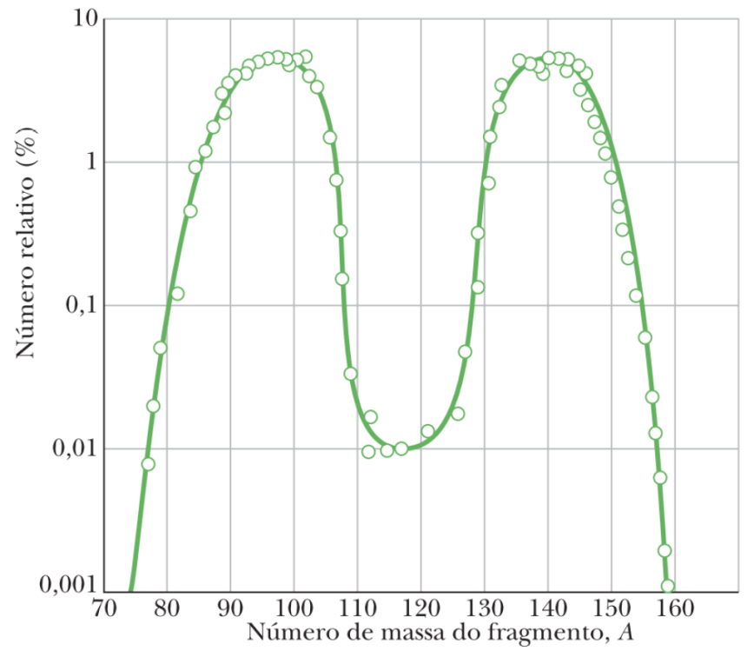
Fissão Nuclear
Ex: Urânio - ²³⁵U
nêutrons rápidos
K ~ 1MeV ou mais
nêutron térmico (lento)
K = 3/2 kT ~0,04eV
Um mesmo núcleo pode se fissionar de muitas maneiras, com diferentes probabilidades
Ex: Em ~7% dos eventos de fissão do urânio há a produção de núcleos com A ~ 94 e 140 (ex: ¹⁴⁰Xe e ⁹⁴Sr)

Slide 6

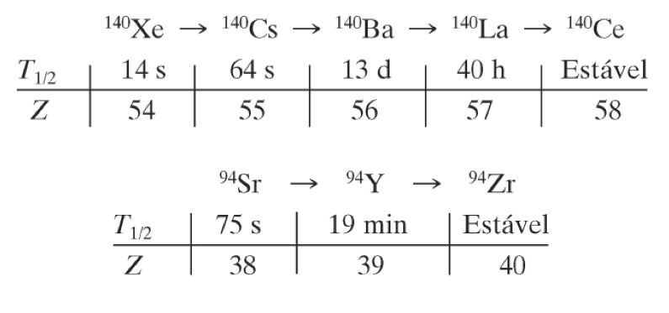
Fissão Nuclear
Ex:
nêutron térmico (lento)
K = 3/2 kT ~0,04eV
nêutrons rápidos
K ~ 1MeV ou mais
Como os núcleos produzidos na fissão têm excesso de nêutrons, sofrem em seguida uma série de decaimentos (em geral β-), p. ex:

Slide 7
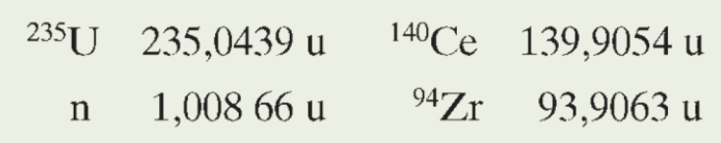
Fissão Nuclear
Ex:
nêutron térmico (lento)
K = 3/2 kT ~0,04eV
nêutrons rápidos
K ~ 1MeV ou mais
Ex. 43.1 - Determine a energia de desintegração para o evento de fissão acima (considerar o produto final ¹⁴⁰Ce e ⁹⁴Zr). As massas são:
R: 208 MeV (7% da energia é “perdida” com emissão de neutrinos (ou antineutrinos))

Slide 8
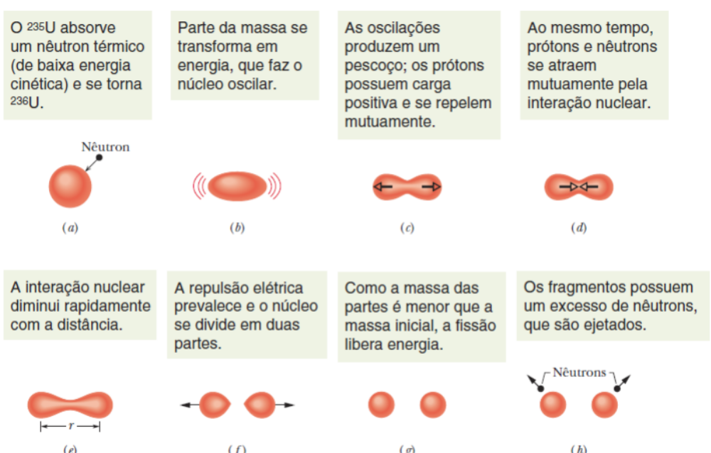
Fissão Nuclear
1939 - Modelo de Niels Bohr e John Wheeler baseado em uma gota de líquido carregada eletricamente.

Slide 9
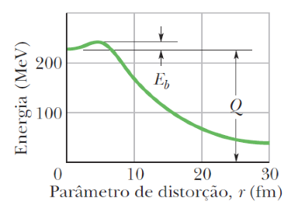
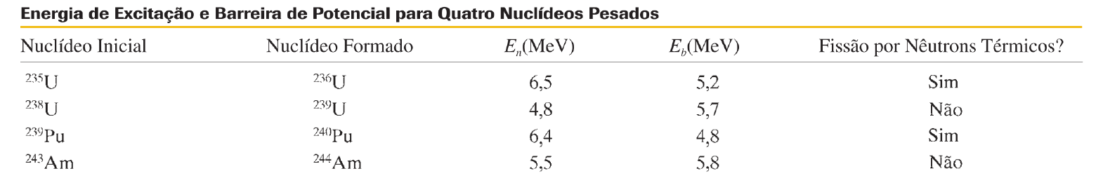
Fissão Nuclear
A atração dos núcleons cria uma barreira de potencial de altura E_{b} para a fissão. Se um nêutron incidente tiver energia E_{n} suficiente para vencer ou tunelar por essa barreira, a fissão ocorre
Quando o ²³⁵U captura um nêutron térmico ele tem 85 % de chance de fissionar, e 15 % de emitir radiação γ.

Slide 10
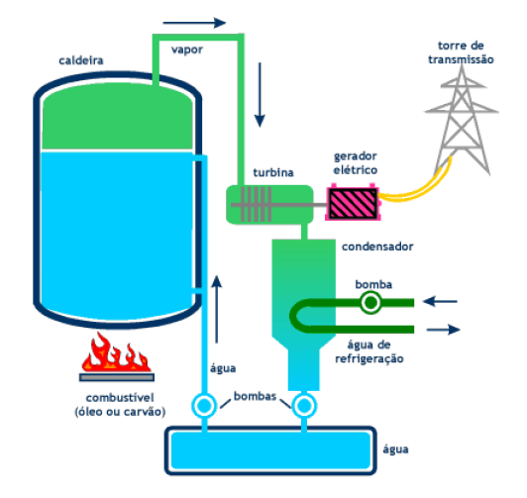
Termoelétricas

Slide 11
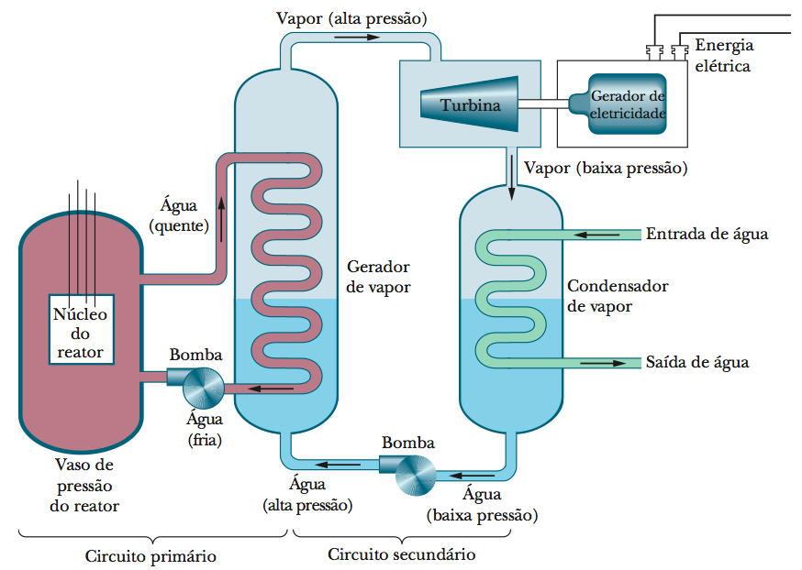
Reator Nuclear
T_{H2O} = 600 K
Pot = 1000 MW
Vazão = 1 ML/min

Slide 12
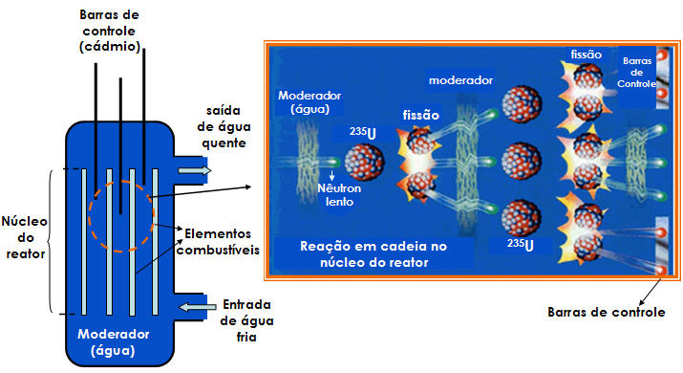
Reator Nuclear
Fuga de nêutrons pelas paredes: aumenta-se a razão superfície/volume.
Energia dos nêutrons – nêutrons ejetados tem energia de 2 MeV, necessita-se de um moderador (diminuir a energia de n sem absorvê-lo). O mais utilizado é H₂O (colisão nêutron – próton).

Slide 13
Reator Nuclear
Problemas :
Fuga de nêutrons pelas paredes – aumenta-se a razão superfície / volume.
Energia dos nêutrons – nêutrons ejetados tem energia de 2 MeV, necessita-se de um moderador (diminuir a energia de n sem absorve-lo). O mais utilizado é H₂O (colisão nêutron – próton).
Captura ressonante de nêutrons - entre 1 e 100 eV existe uma grande probabilidade de ²³⁸U absorver um nêutron (captura e emite um γ)
Captura térmica – às vezes ²³⁵U captura nêutrons térmicos sem se fissionar

Slide 14
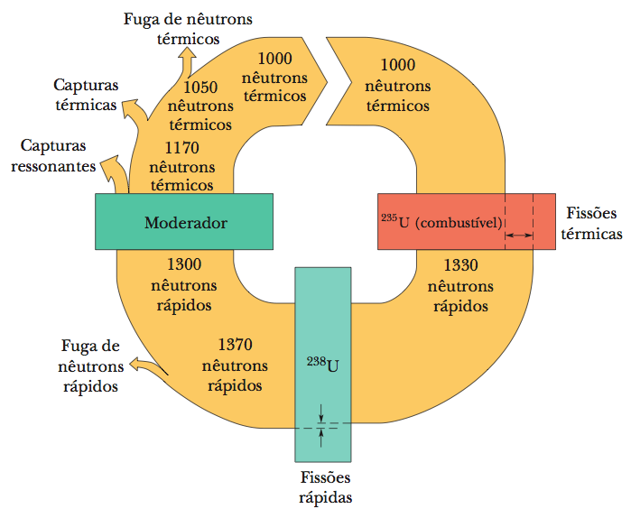
Reator Nuclear
Fator de multiplicação
k = (nêutrons 2ª geração)/(nêutrons 1ª ger.)
k < 1 – regime subcrítico: reação não se sustenta
k > 1 – regime supercrítico: reação sai de controle
k = 1 – regime crítico (ideal)
Para manter crítico por longo período: preparar com k >1, e inserir barras de controle (materiais que absorvem nêutrons) no reator para baixar até k = 1. Depois ir retirando barras à medida em que combustível vai sendo consumido

Slide 15
Materiais Fissionáveis
Servem para gerar energia elétrica... ou bombas.
O mais usado é ²³⁵U. Quando bombardeados por nêutrons de qualquer energia, principalmente térmicos, tem boa chance de fissionarem, liberando grande quantidade de energia.
O urânio que existe na natureza tem 0.7% de ²³⁵U e 99.3% de ²³⁸U.
Para ser usado em um reator, é preciso enriquecer o urânio natural para 3.5% de ²³⁵U.
Métodos utilizados: difusão gasosa, ultracentrifugação, jato centrífugo, laser
Para fazer uma bomba, é preciso enriquecer a 90%.

Slide 16
Materiais Fissionáveis
Porque então tanta preocupação com que países “não confiáveis” aprendam a enriquecer uranio?
Porque quem aprende a enriquecer a 3.5% já sabe bastante para enriquecer a 90%. Já é metade do esforço!
Países que sabem enriquecer não ensinam a outros
Problema de não proliferação (controle) X segredo industrial
O Brasil está entre os poucos países que dominou essa tecnologia: o urânio usado em Angra I e II é enriquecido no centro nuclear de Aramar, perto de Resende (RJ)

Slide 17
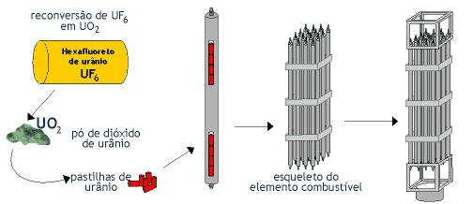
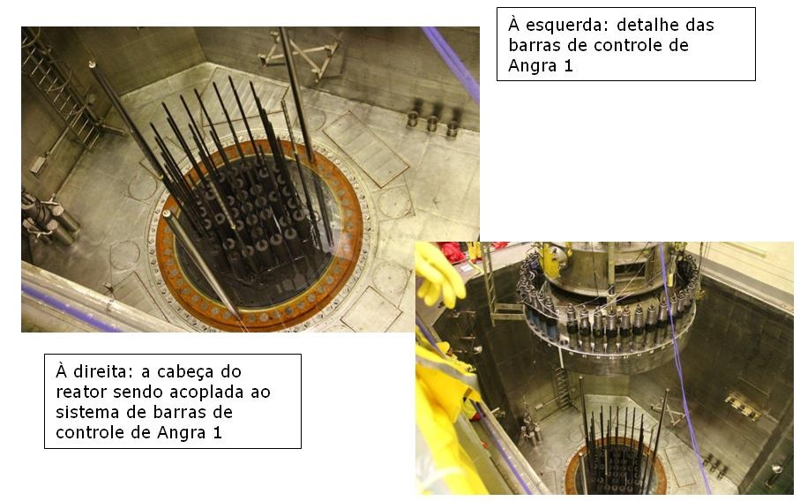
Reator Nuclear: Angra
Varetas de combustível nuclear

Slide 18
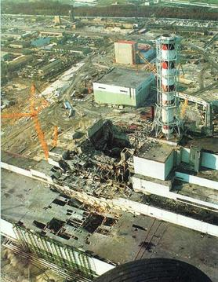
Acidente Nuclear: Chernobyl (1986)
Local: União Soviética (hoje fronteira Ucrânia / Bielorússia)
56 mortes (até agora): 47 trabalhadores e 9 crianças com câncer.
Causa: erro na inserção das barras de controle, levando a reação com k > 1 e derretimento do núcleo do reator

Slide 19
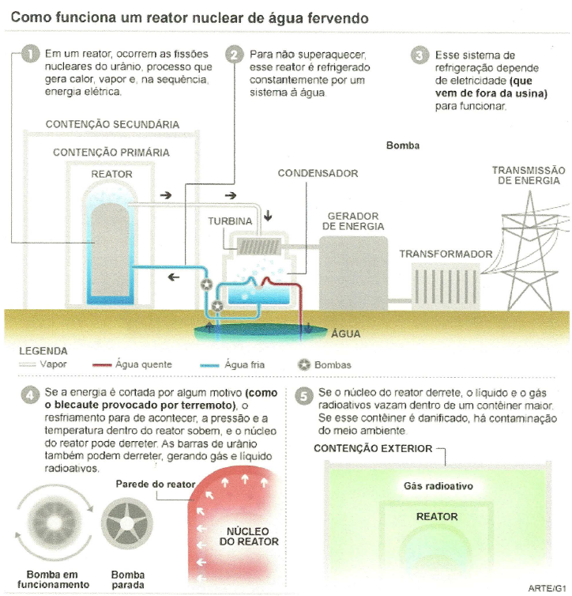
Acidente Nuclear: Fukushima (2011)
Causas:
1. falha no sistema de refrigeração devido à queda de energia e inundação provocados pelo terremoto e tsunami
2. acúmulo de gás hidrogênio devido a reações nucleares, e posterior explosão liberando material radioativo
Embora ninguém tenha morrido diretamente por causa do acidente, uma grande área permanece interditada, e material radioativo segue se acumulando

Slide 20
Energia Nuclear
Vantagens
É “limpa”, i.e., está entre as que causam menos danos ecológicos (se não houver acidentes): não polui a atmosfera, não alaga grandes regiões, não causa aquecimento global (efeito estufa).
Desvantagens
É cara (custos de construção / enriquecimento / segurança / deposição de lixo radioativo/ desativação de usinas...)
Como o petróleo, o combustível um dia vai acabar
Em caso de acidente, produz radiação no ambiente.
Ainda não há solução para o lixo radioativo, em escala industrial (já se sabe como fazer, mas é caro e há perigo de proliferação de material para bombas).
As usinas estão sendo desativadas?
A Alemanha fechou algumas usinas, e agora compra energia nuclear da França!!!!!! A China quer construir mais...

Slide 21
Usinas de Quarta Geração (2030?)
Estas usinas são chamadas de “intrinsecamente seguras”.
Reator arrefecido a gás que utiliza urânio em grãozinhos dentro de esferas de grafite pirolítica.
Se o reator parar, o calor residual é absorvido pela corrente de ar.
Não precisa de sistema de resfriamento, a temperatura não ultrapassa 1600º C, evitando o perigo de liberação de radioatividade.

Slide 22
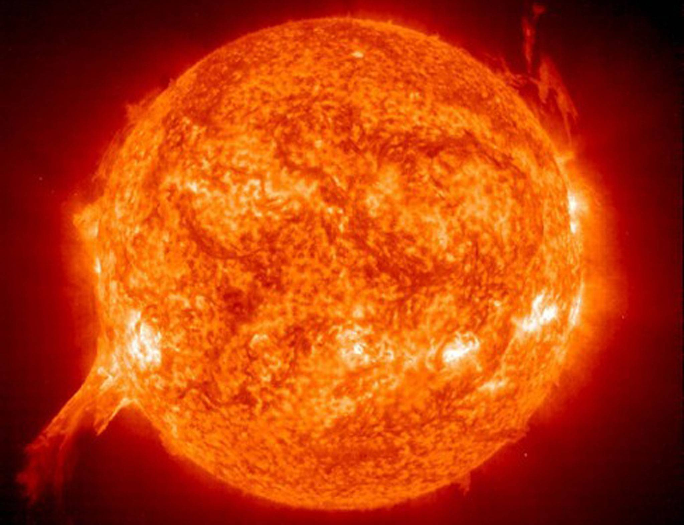
Fusão Nuclear
1920: proposta como mecanismo p/ energia das estrelas (A. Eddington)
1939: Elucidação completa da fusão estelar (H. Bethe)
1952: 1a bomba termonuclear (EUA)
1953: 1a bomba soviética
1968: 1os experimentos com reator tipo Tokamak (URSS)
1968-2015: experimentos diversos buscando a fusão controlada….

Slide 23
Fusão Nuclear
Uma vantagem: mais energia por massa de combustível !
Ex: Determine a energia liberada por unidade de massa na fissão do ²³⁵U e na fusão de deutério e trítio.
Dados: m( ²³⁵U) = 235,043924 u; m( ²H) = 2,014102u; m ( ³H) =3,016049 (u = 1,00866491600 kg)
²³⁵U + n ⁹²kr + ¹⁴²Ba + 2n + 179,4 Mev
R: ²³⁵U – 4,95x10²⁶ MeV/kg ; para Fusão: Deutério + trítio = 2,11x10²⁷ MeV/kg – repare que é 4,3 vezes maior.

Slide 24
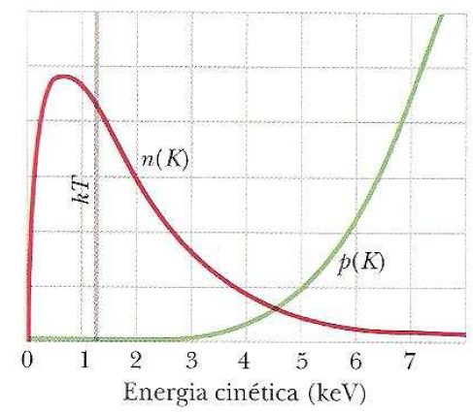
Fusão Termonuclear Solar
Prob. de fusão x K
num. de prótons x K
K = kT (energ. cinética típica): 1,3 keV na temp. do núcleo solar (1,5 x 10⁷ K)
Barreira de potencial eletrostático para prótons: 400 keV (muito maior!!)
Somente uma fração minúscula de prótons têm essa energia – mas mesmo assim são muitos numa estrela ! Suficiente p/ sustentar fusão!

Slide 25
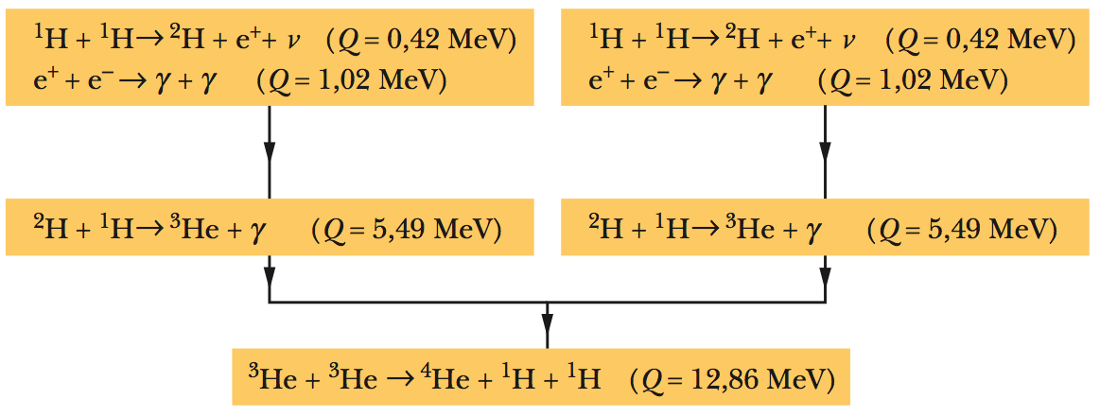
Fusão Termonuclear Solar
Ciclo próton-próton
Uma em cada 10²⁶ colisões acontece a fusão pp. 10¹² kg/s
10⁵ anos é o tempo para que ³He + ³He se encontrem e se fundam.
Acabando o Hidrogênio, o sol começa a se resfriar e encolher, aquecendo e expandindo as camadas externas (gigante vermelha).
Quando acabar o Hidrogênio a fusão será de ⁴He para formar Carbono.

Slide 26
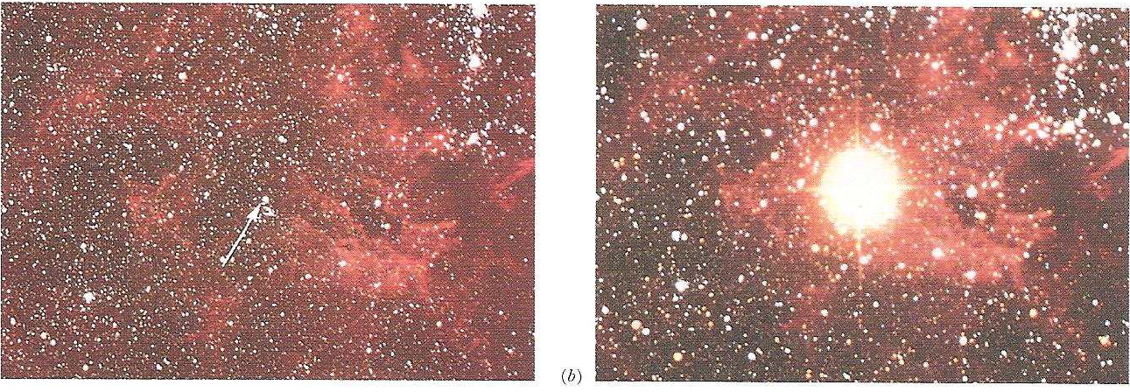
Supernovas
Supernova SN1987A
Com o tempo, os elementos leves vão se fundindo sucessivamente em mais pesados, até produzir um núcleo estelar de ferro que vai crescendo. Se o núcleo passa de um tamanho-limite, ele não se sustenta mais contra as enormes pressões gravitacionais, e entra em colapso. A estrela implode, tornando-se uma estrela de nêutrons ou um buraco negro, ao mesmo tempo ejetando violentamente suas camadas externas em uma explosão chamada Supernova.

Slide 27
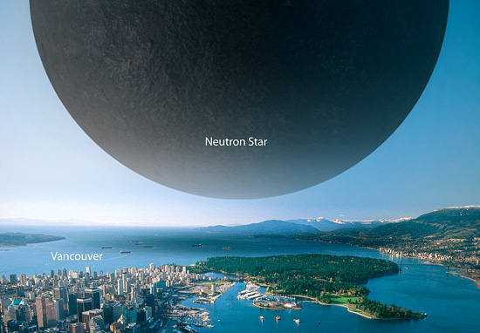
Estrelas de Nêutrons
Massas similares à do nosso sol !
Extrema gravidade!

Slide 28

Fusão Termonuclear Controlada
Ciclo próton-próton
Condições necessárias:
Alta concentração de partículas, para que colisões/s seja grande.
Alta temperatura do plasma T = 10⁹ K.
Longo tempo de confinamento.
nτ > 10²⁰ s/m³ (critério de Lawson, para que se produza mais energia do que a consumida).

Slide 29
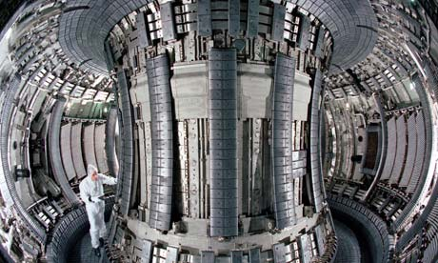
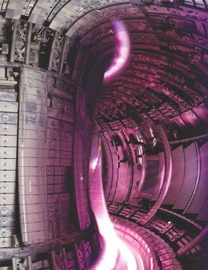
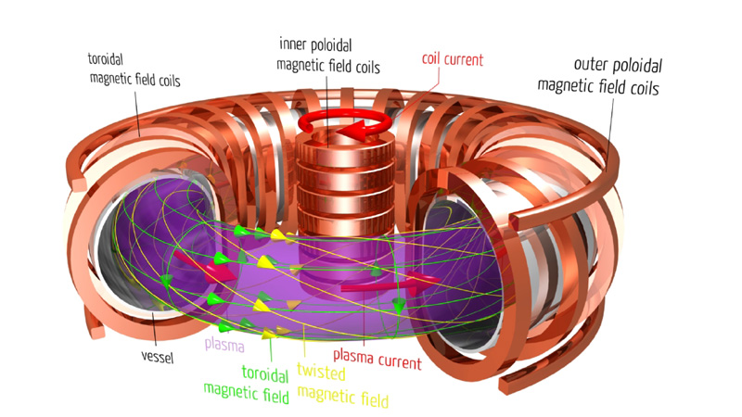
Fusão por Confinamento Magnético
Tokamak
Muitos problemas de engenharia:
Esquentar o plasma a > 10⁷K , e contê-lo com campos magnéticos sem encostar nas paredes
Campos precisam ser gerados por eletroímãs supercondutores, que precisam ser refrigerados a -200K a poucos m da câmara de plasma!
Turbulência no plasma reduz a temperatura, dificultando a reação
Nêutrons produzidos na reação não são contidos, e dissipam energia nas paredes externas, onde ocorre a troca de calor. Mas o bombardeio de nêutrons degrada o material.

Slide 30
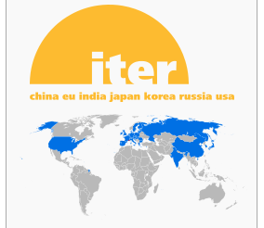
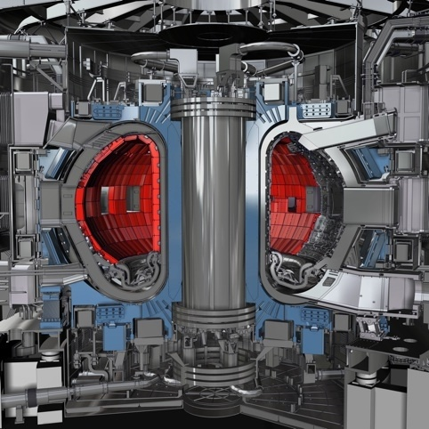
Fusão por Confinamento Magnético
Projeto ITER
Consórcio de 6 países + UE
$14 Bilhões (ou mais !!)
Local: França
Previsto para 2027
Previsto para gerar 500MW durante 1000s de cada vez (10x a energia usada para aquecer o plasma)
Ainda não seria um reator comercial, apenas demonstração

Slide 31
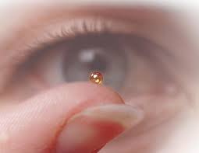
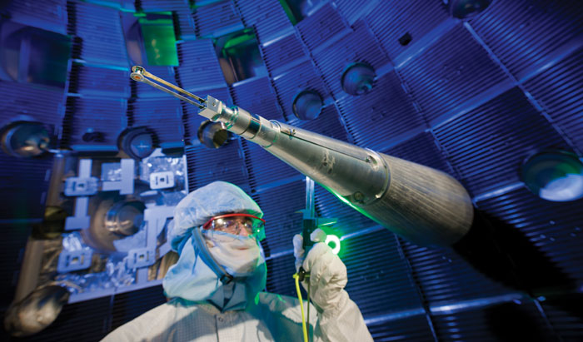
Fusão por Confinamento Inercial
Laser para fusão nuclear. (NIF / EUA)
Potência: 500 TW (10¹² W) para fundir uma cápsula de deutério (H com um nêutron).
Também tem problemas
Em 2015, pela 1a vez fusão produziu mais energia que a injetada nas cápsulas, mas isso é só uma fração minúscula da energia necessária para gerar os lasers e focá-los nas cápsulas (muitas perdas)
Sem previsão de quando alcançaria aplicação comercial

Slide 32
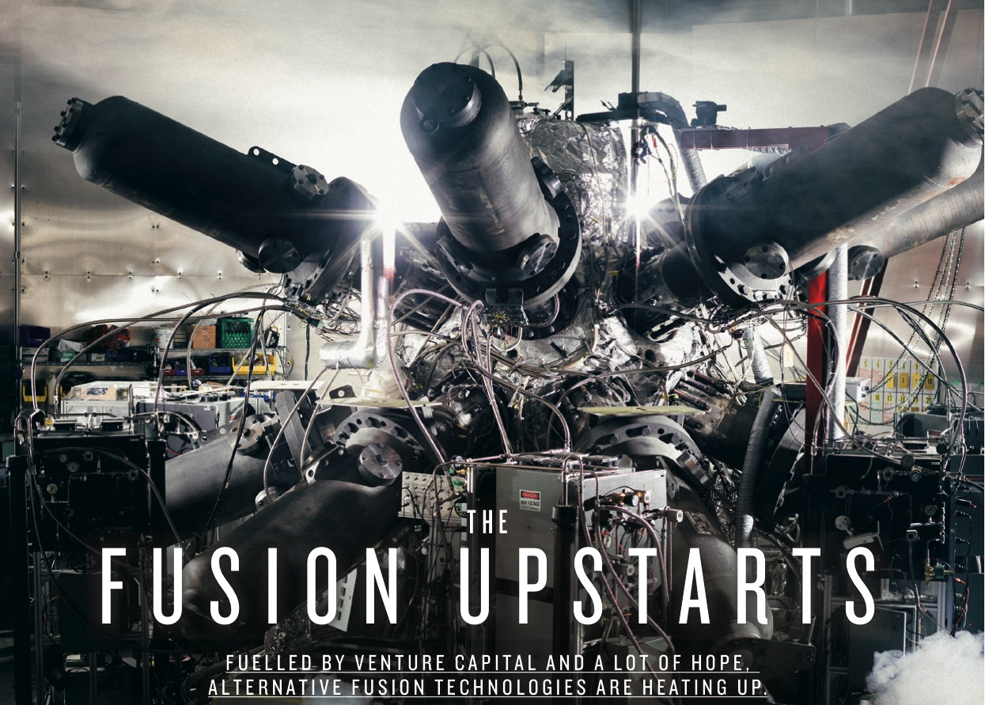
Fusão: outros caminhos?
Vide: NATURE | VOL 511 | 24 JULY 2014

